Slide 1
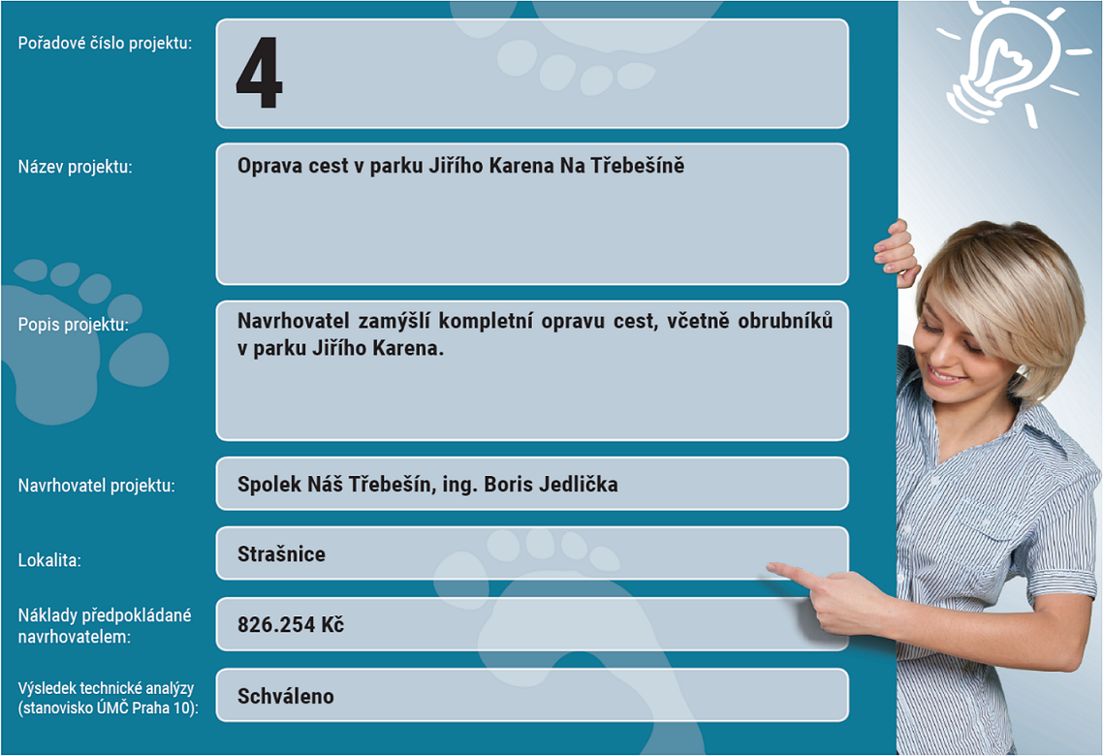

Slide 2

Park Jiřího Karena
Na Třebešíně
Oprava cest v parku

Slide 3
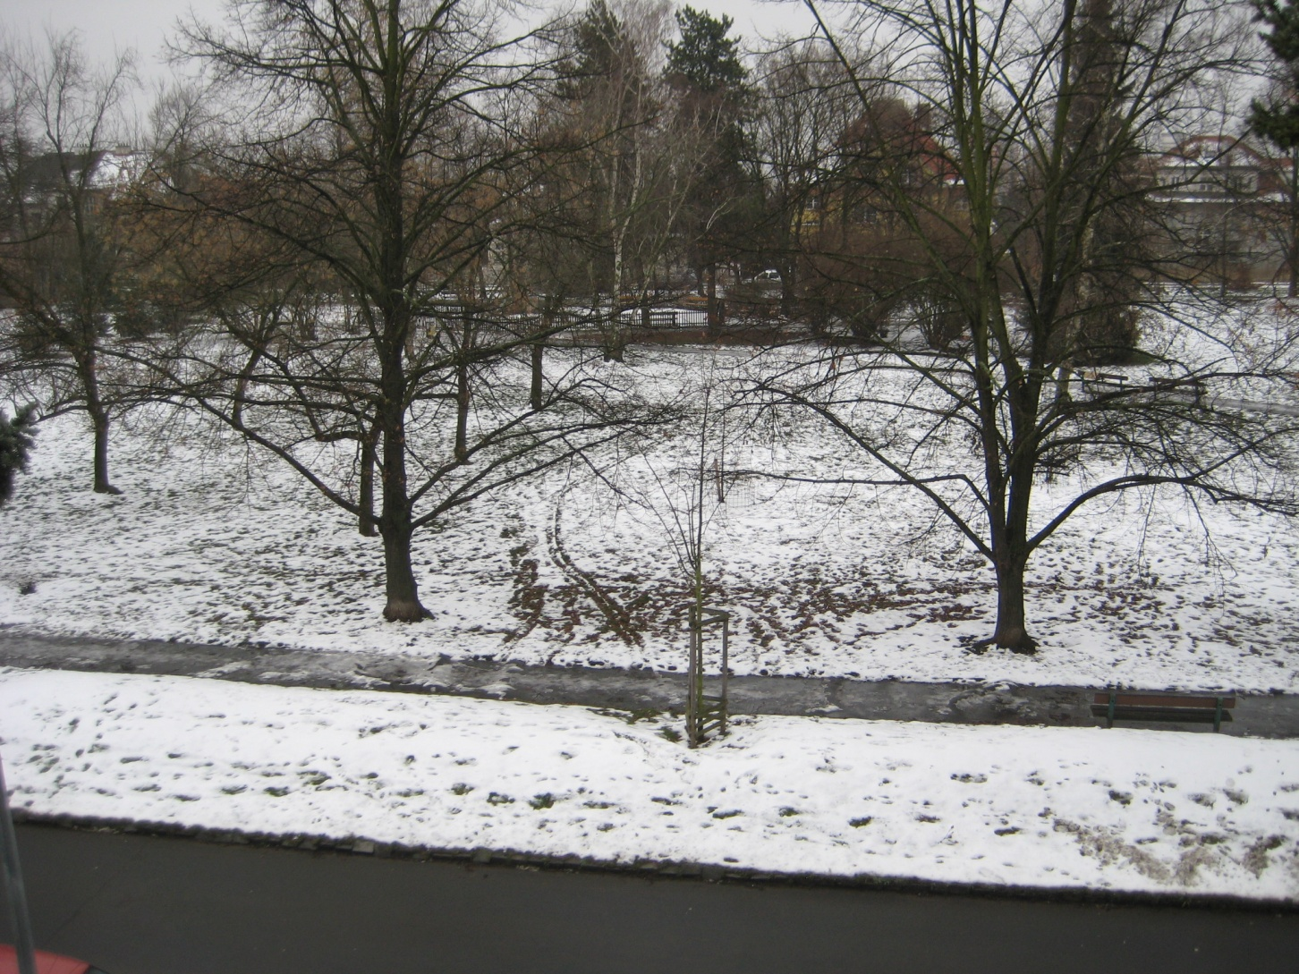
Celkový pohled na park teď v zimě

Slide 4
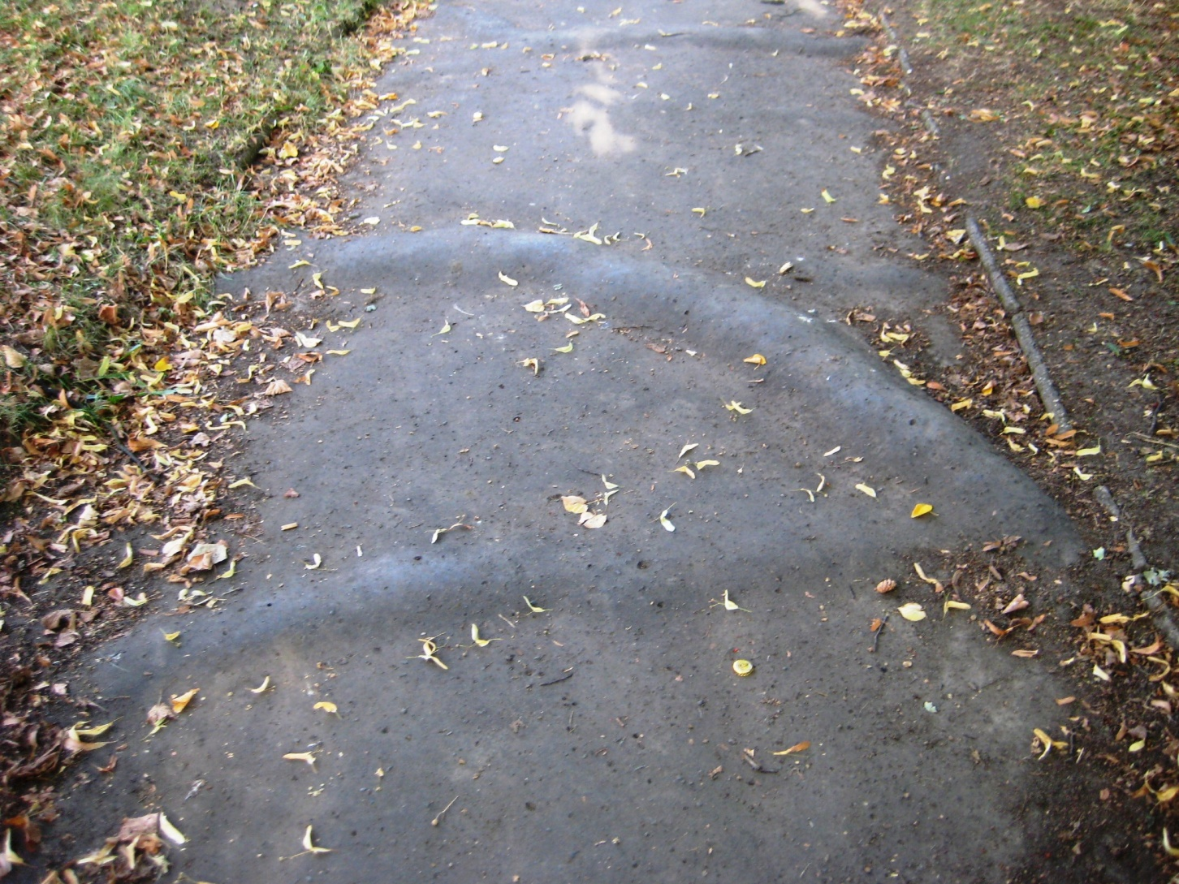
A takhle tam vypadají cesty…

Slide 5
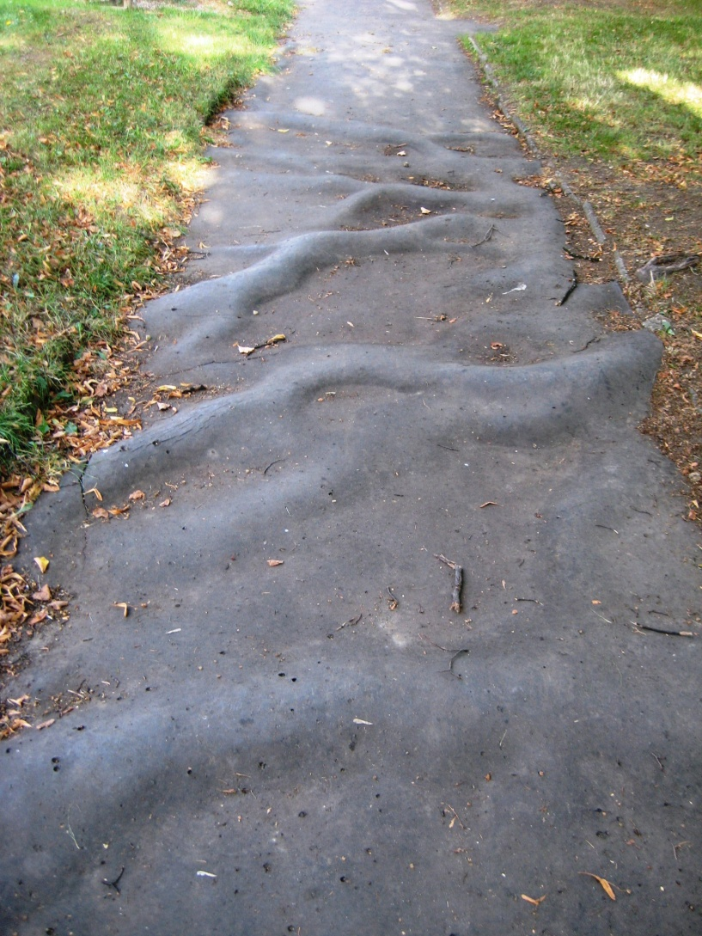
… a další …

Slide 6
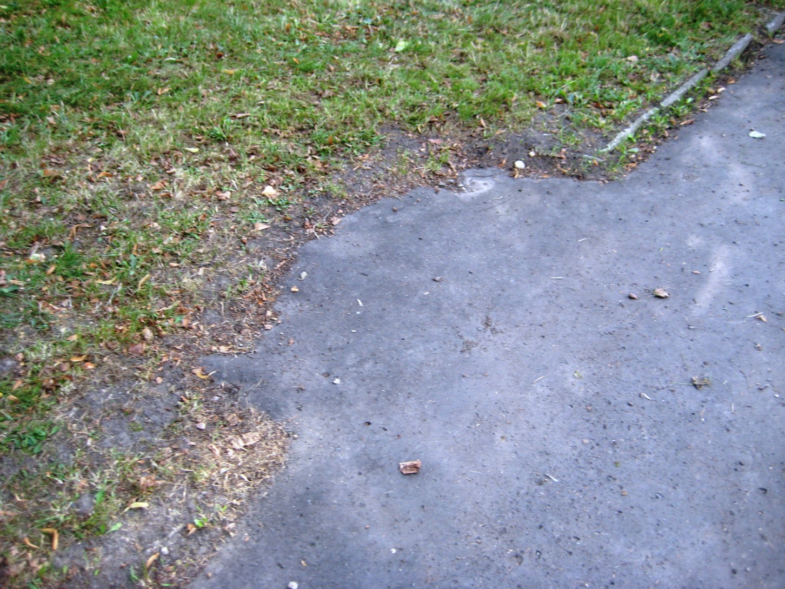
… a další …

Slide 7
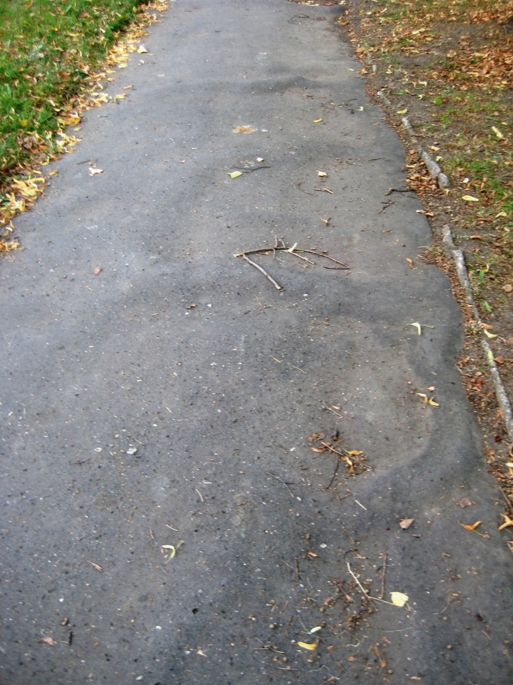
… a další …

Slide 8
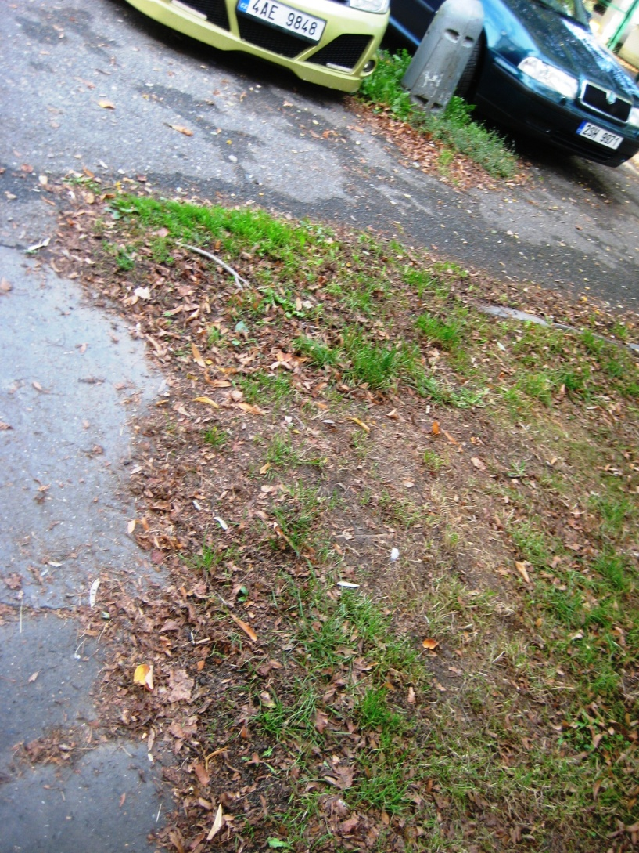
… auta, parkující v parku …

Slide 9
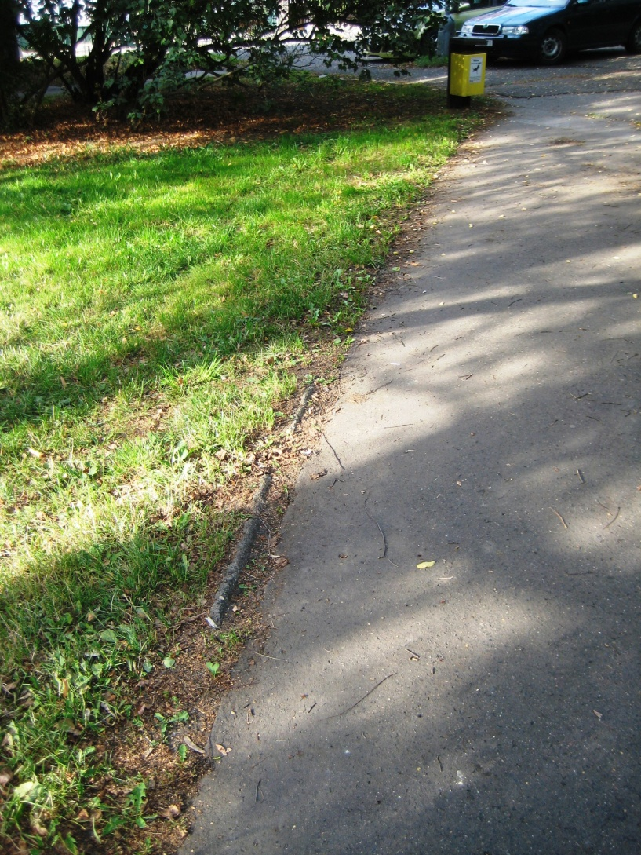
… cesty skoro bez obrubníků …

Slide 10
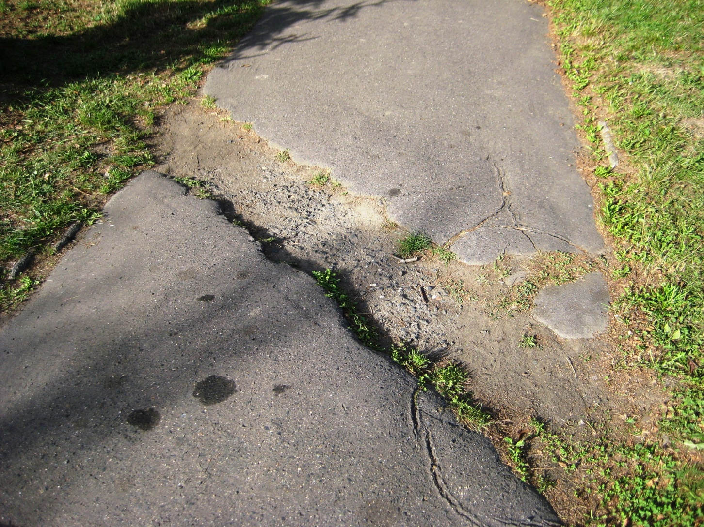
… překopy od teplovodu …

Slide 11
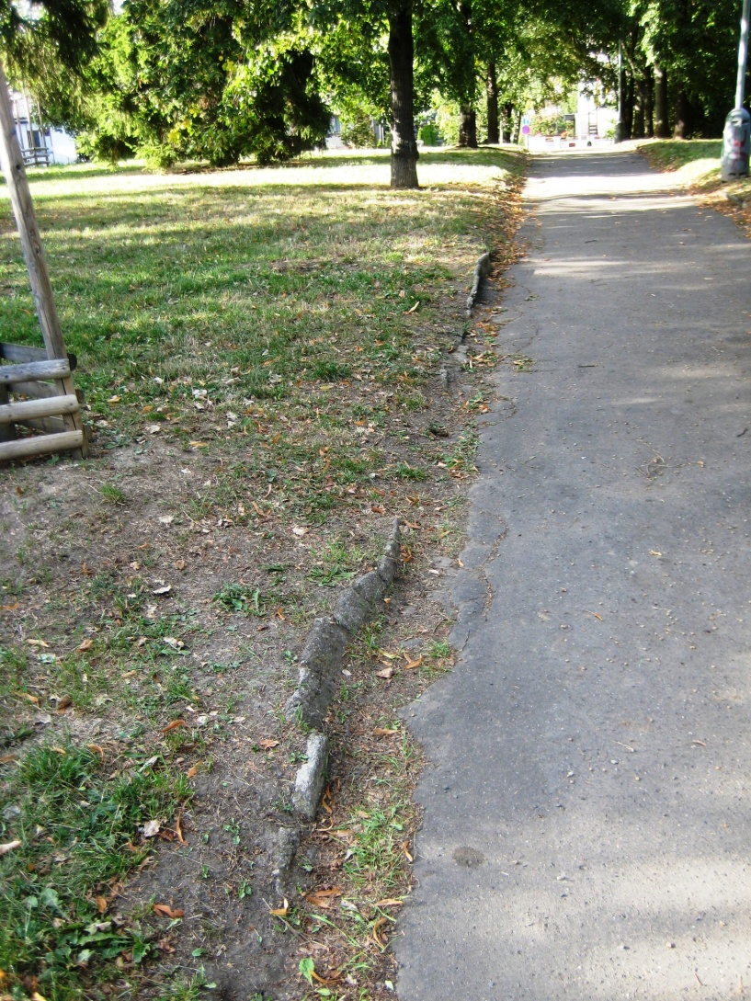
… kde jsou obrubníky? …

Slide 12
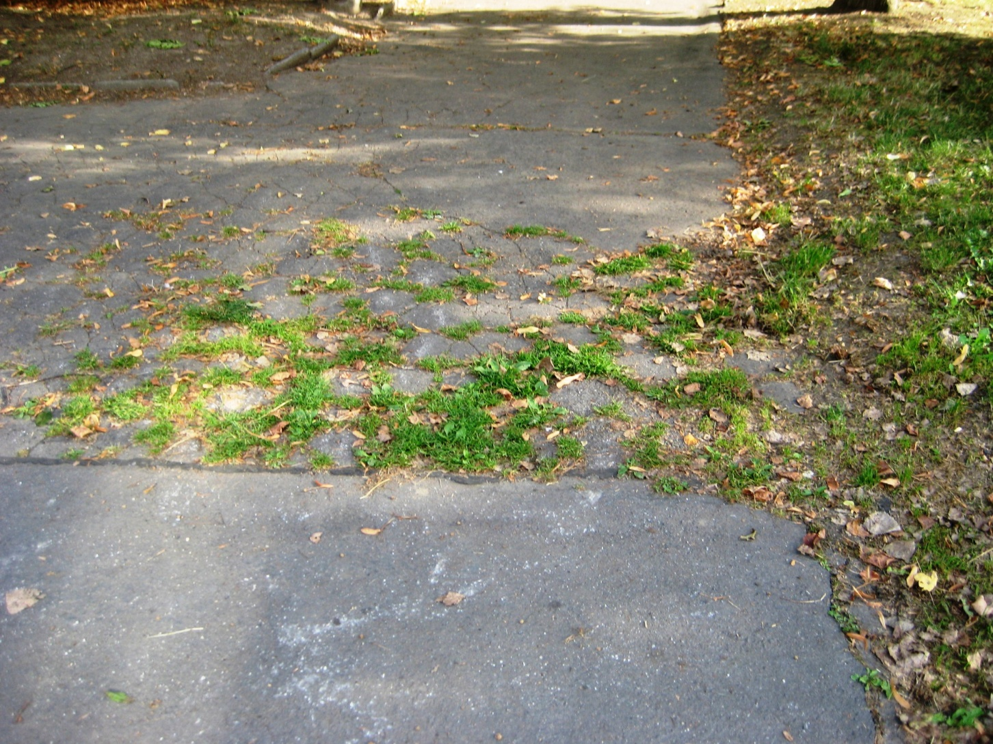
… tohle je také cesta?…

Slide 13
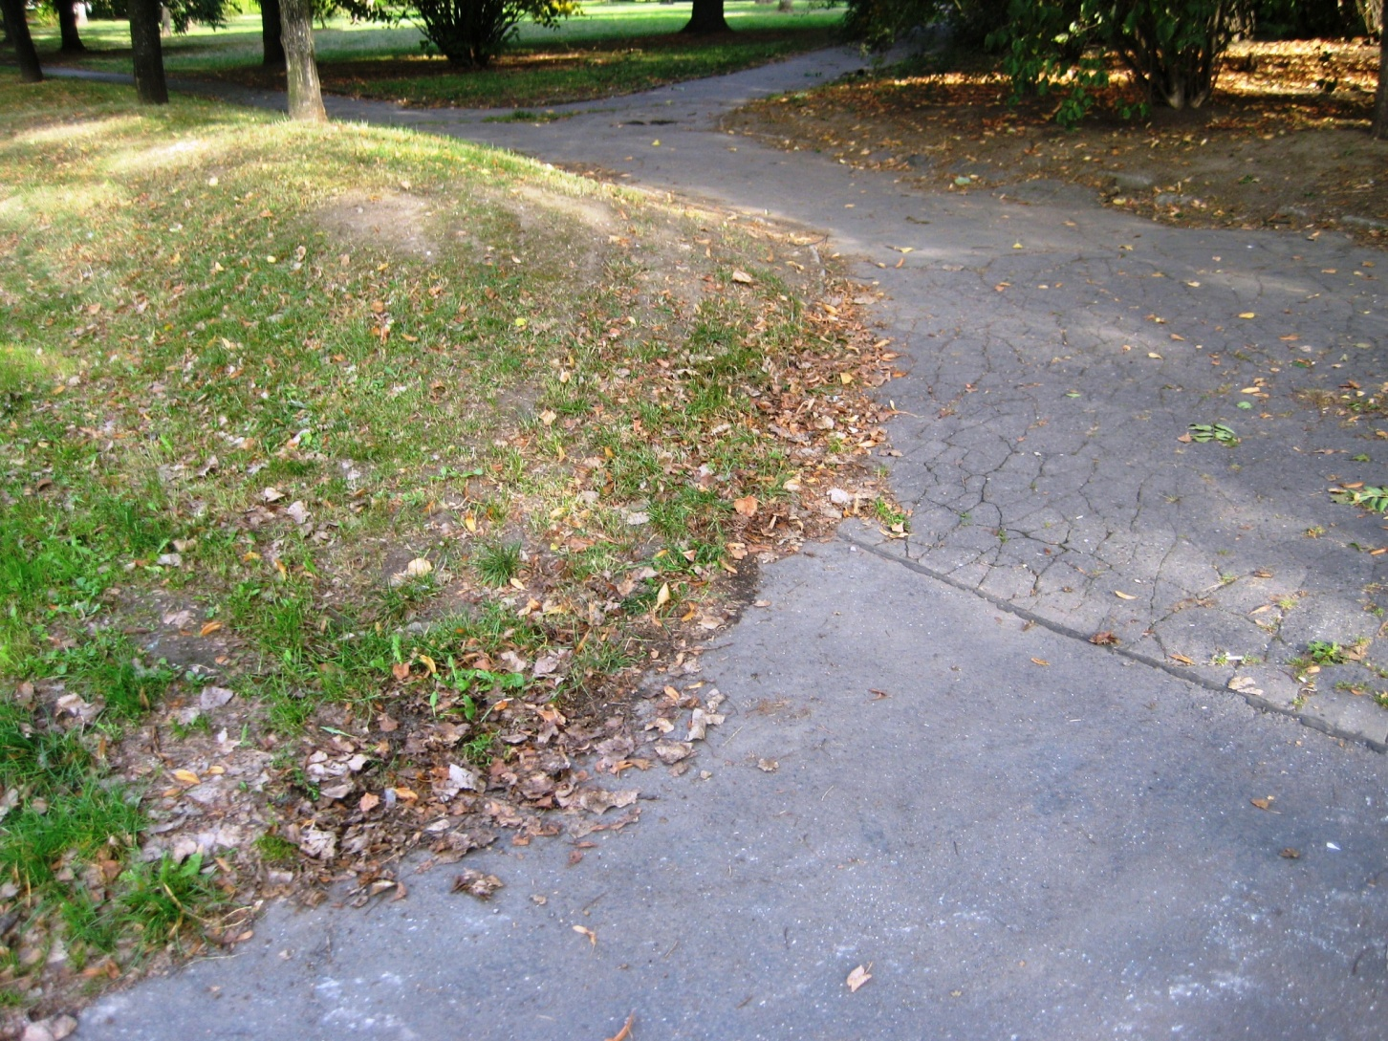
… zase bez obrubníků …

Slide 14
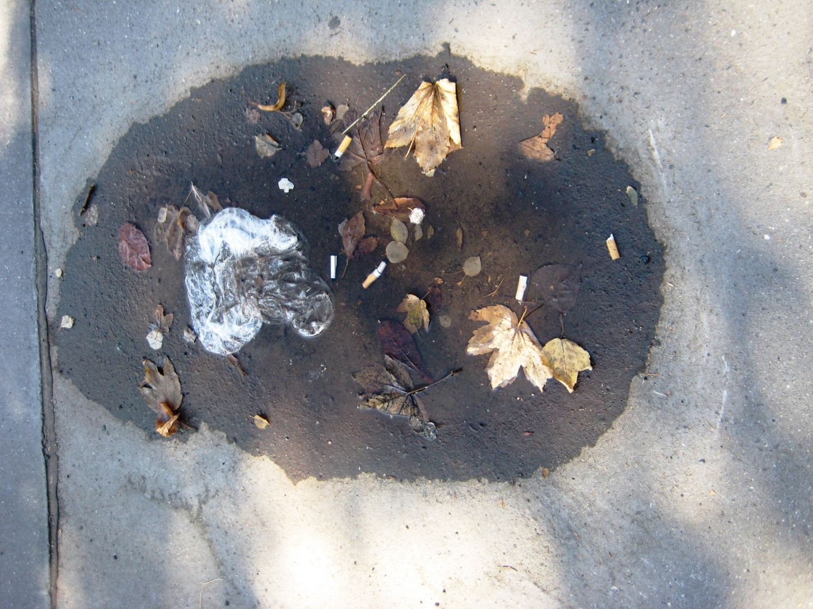
… zato je tam plno odpadků !!!!

Slide 15
Náš návrh:
opravit díry a překopy
mírným navýšením překrýt kořeny, zdvíhající asfalt na cestách, udělat takové mírné, nízké, pozvolna se zdvíhající kopečky
kompletně instalovat nové obrubníky

Slide 16
Děkuji vám za pozornost a prosím o podporu tohoto našeho návrhu pro všechny děti, matky s kočárky a důchodce z Třebešína i širokého okolí

Slide 17
A ještě něco na konec:
Kdo to byl Jiří Karen?
Jiří Karen, vlastním jménem Ladislav Podmele (11. června 1920, Litomyšl – 30. dubna 2000 Praha) byl český a esperantský básník.
Vydal kolem 20 sbírek, z nichž některé byly přeloženy do němčiny a esperanta, některé napsal v esperantu sám.

